Slide 1
“PELIUKŲ” grupės savaitės darbeliai
“MANO MAMYTĖ”
Balandžio 27-30
Ruošė mokytoja Inga Vindigienė

Slide 2
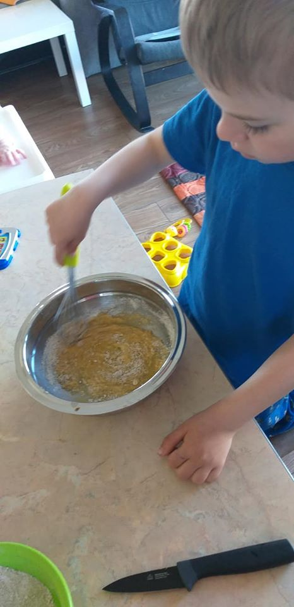
Į PAGALBĄ MAMYTEI,MOČIUTEI
Aidas

Slide 3
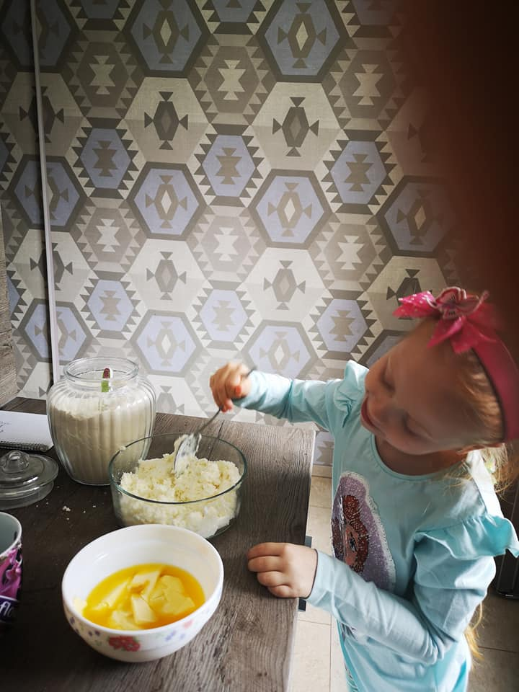
Fausta

Slide 4
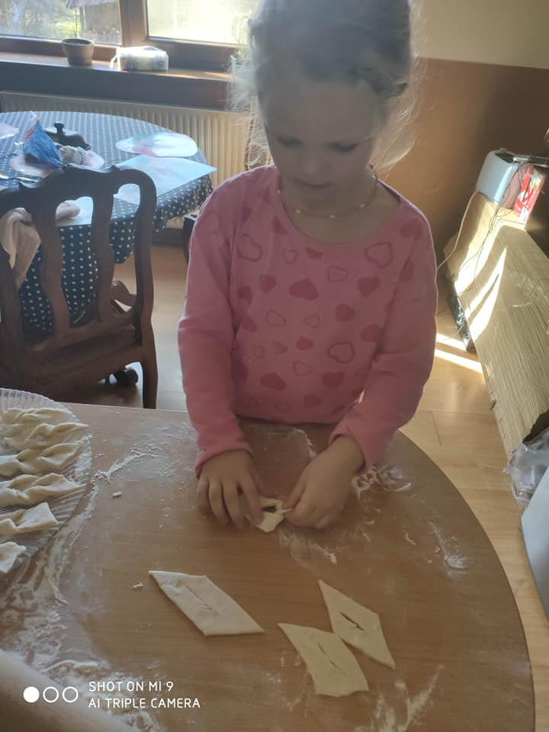
Ieva

Slide 5
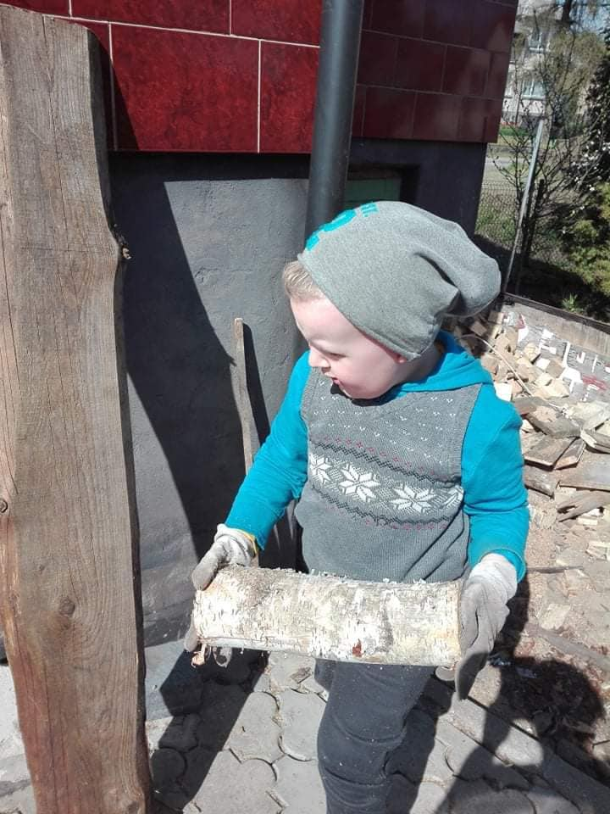
Kostas

Slide 6
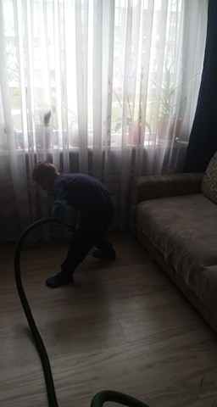
Vidas

Slide 7
Arijus

Slide 8
VAIKŲ DARBELIŲ PARODA
“SVEIKINU MAMYTĘ”

Slide 9
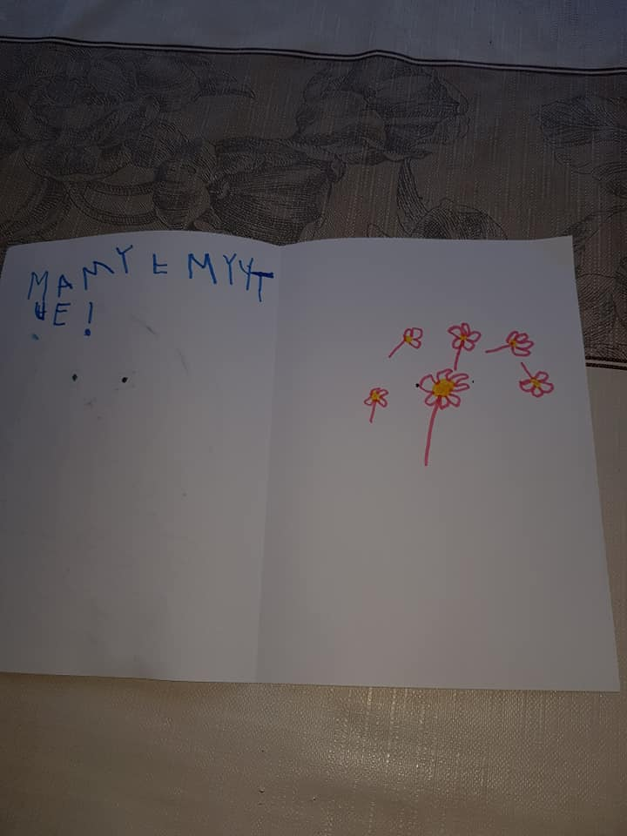
Mamytei priskinsiu žibuoklių, parbėgsiu namo takeliu. Ir garsiai garsiai ištarsiu ,kad aš ją be galo myliu
Arijus

Slide 10
Sveikinu tave, mama. Linkiu gerų dienų, meilės ir kad visad šypsotumeis.
Urtė

Slide 11
Mano mylimai močiutei
Urtė

Slide 12
Myliu tave , mamyte, kaip pavasario gėlytę
Kostas

Slide 13
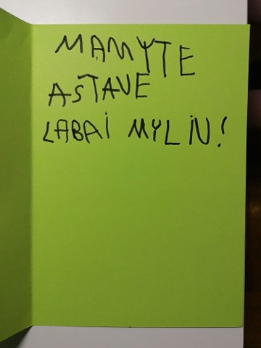
Sveikinu tave su mamų diena. Kad būtum laiminga, patenkinta ir kad tavo vaikai tau atneštų gėlių. Tave , mamyte, aš labai myliu.
ENRIKA

Slide 14
DANIELIUS

Slide 15
FAUSTA

